Slide 1




資料２-1
プラスチックごみ排出抑制事業スキーム分科会の取組み
2022年３月22日
大阪府

Slide 2
プラスチックごみ排出抑制事業スキーム分科会について
プラスチックごみ排出抑制事業スキーム分科会の位置付け
プラットフォーム
プラットフォーム会議
（常設委員）
分科会①
プラスチック
流出対策
分科会
分科会②
プラスチックごみ
排出抑制事業
スキーム分科会
１

Slide 3
プラスチックごみ排出抑制事業スキーム分科会について
 | テーマ | 2021年度 | 2022年度 | ・・・2030年度
プラスチック 流出対策分科会 | 人工芝
 | 農業用肥料 カプセル
 | ※今後の議論を踏まえ追加設定
プラスチックごみ 排出抑制事業 スキーム分科会 | 使用済プラスチック回収・リサイクル システム
 | プラスチックフリー 事業スキーム （量り売り・シェアリング）
 | ※今後の議論を踏まえ追加設定
対策検討 ⇒ 調査・モデル事業 ⇒ 共有
大阪・関西万博
対策検討 ⇒ 調査・モデル事業 ⇒ 共有
対策検討 ⇒ モデル事業 ⇒ 共有
対策検討 ⇒ モデル事業 ⇒ 共有
２

Slide 4
プラスチックごみ排出抑制事業スキーム分科会について
○取組内容
使用済みプラスチックのリサイクルや使い捨てプラスチック製品の使用削減に
つながる新たな事業スキームの構築について検討
○分科会メンバー：以下のとおり（R4.3.22現在）
＜有識者：３名＞
大阪大学工学研究科 宇山教授、大阪産業大学 花田教授、大阪商業大学 原田准教授
＜業界団体：６団体＞
日本プラスチック工業連盟（プラスチック産業全般）
一般社団法人西日本プラスチック製品工業協会（プラスチック製品製造業界）
日本チェーンストア協会関西支部（スーパー）
一般社団法人日本フランチャイズチェーン協会（コンビニ・外食業界）
一般社団法人全国清涼飲料連合会（飲料メーカー業界）
大阪府農業協同組合中央会（農業）
＜事業者：12社＞
三井化学株式会社、花王株式会社、小林製薬株式会社、サラヤ株式会社、味の素株式会社、
サントリーコーポレートビジネス株式会社、ネスレ日本株式会社、ミズノ株式会社、凸版印刷株式会社、
J-GREEN堺 指定管理者 ジェイズパークグループ、川上産業株式会社、三菱ケミカル株式会社
＜NPO法人：１団体＞
特定非営利活動法人ごみゼロネット大阪
＜市町村：４市町＞
大阪市、堺市、吹田市、東大阪市、熊取町
３

Slide 5
令和３年度プラスチックごみ排出抑制事業スキーム分科会
○日時
令和４年１月６日（木） オンライン会議
○結果
当面は以下の２テーマについて、具体的な対策の検討・実証試験を実施
① 使用済プラスチック回収・リサイクルシステム
・緩衝材（プチプチ）の個別回収リサイクルの取組紹介（川上産業)
・消毒液ボトルの回収・リサイクルモデルの提案（大阪大学宇山教授）
⇒ ・異物が混入されにくいペットボトルリサイクルボックスの実証実験（令和４年度～）
・消毒液ボトルの回収・リサイクルの実証実験（令和４年度～）
② プラスチックフリー事業スキーム（シェアリング・量り売り）
・象印×近畿大学のマイボトル洗浄機の実証実験の紹介（象印マホービン)
・家具のレンタルサービスの紹介（良品計画）
・液体洗剤詰替えモデルの提案（大阪大学宇山教授）
⇒ ・スタジアムでの生分解性紙コップ利用及び堆肥化実証実験（三菱ケミカル）
（令和３年度～）
・液体洗剤詰替えモデルの実証実験の検討（令和４年度～）
・マイボトル洗浄機の実用化に向けた実証実験の検討（令和４年度～）
４

Slide 6
使用済プラスチック回収・リサイクルシステム
① リサイクルボックスの異物混入対策
・ペットボトルのリサイクルの阻害要因となる異物が混入されにくいリサイクル
ボックスを府内数か所に設置し、その効果を確認
（一般社団法人全国清涼飲料連合会 2021年４月報道提供資料 引用）
５

Slide 7


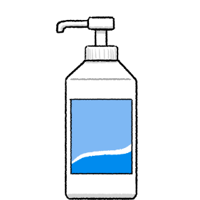

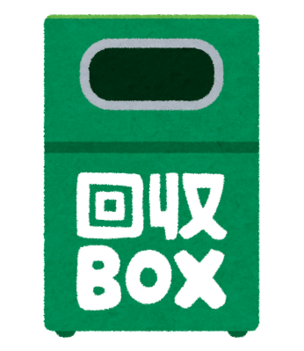
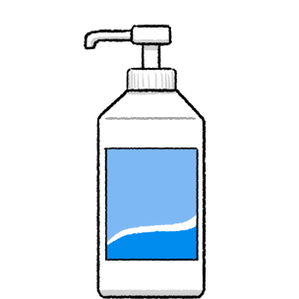
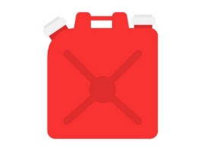


使用済プラスチック回収・リサイクルシステム
② 消毒液ボトルの回収・リサイクル（案）
消毒液ボトルは単一素材（PE）のため、リサイクルが容易。しかし、その多くが1回の使用で廃棄
⇒回収する仕組みを作ることでプラとして再利用が可能に
※詰替え用消毒液が市販されているが、法律上は禁止（事実上の規制緩和）
※病院をはじめ、詰替え用消毒液の使用はあまり進んでいない
プラリサイクルの大阪府独自モデル
専用回収BOXを大規模事業所に設置
⇒回収・リサイクル
将来構想
他のプラ製品の
リサイクルに展開
プラ To プラ リサイクル
必要連携先
回収業者、プラリサイクル・成形企業
必要開発技術
ボトル用PEからのプラ製品開発（ボトル、容器類他）
大規模事業所の協力を得て、消毒液ボトルのリサイクルを府内で実施
６

Slide 8
プラスチックフリー事業スキーム
①スタジアムでの生分解性紙コップ利用及び堆肥化実証実験
○実証期間 令和４年２月19日（土）～ ※2022 Jリーグシーズン
○実証場所 パナソニックスタジアム吹田
○実証概要
スタジアムのドリンク用コップを、生分解性樹脂「バイオPBS」を用いた紙コップに
変更し、使用済みの紙コップを堆肥化する循環型システム実現に向けた実証実験
生分解性紙コップを起点とする循環システム
スタジアムで使用される「Gスマイルカップ」
７

Slide 9
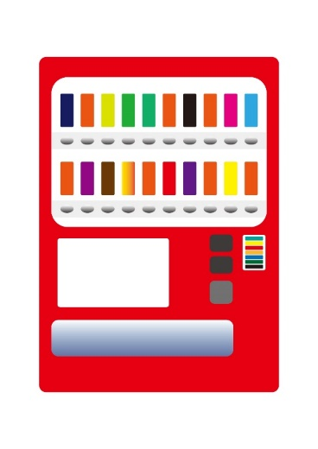
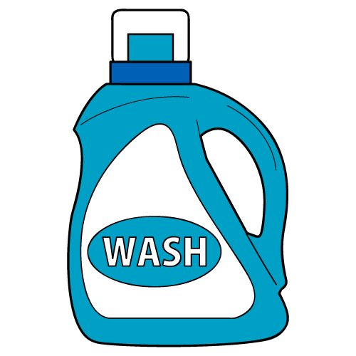

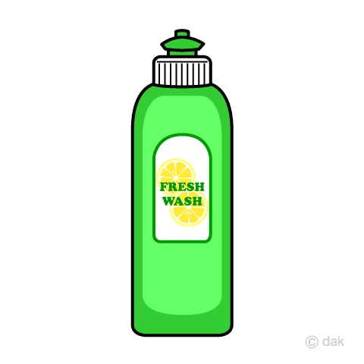
プラスチックフリー事業スキーム
② 液体洗剤詰替えモデル（案）
洗濯用洗剤
ボトルの共通化
⇒プラスチック製ボトルの再使用を可能に
⇒資源循環、減プラに貢献
A社
B社
C社
D社
E社
シャンプー
消費者の選択を拡げる！
A社
B社
C社
D社
E社
スーパー等小売店に洗剤企業が共同で液体洗剤を充填する装置を設置
★自治体が積極的に後押し
必要開発技術・製品
専用充填装置・ボトル
詰替え容器設置場所
リンス
A社
B社
C社
D社
E社
食器用洗剤
A社
B社
C社
D社
E社
洗濯用
洗剤
シャンプーリンス
食器用洗剤
想定参加企業
花王
サラヤ
ライオン
P&G
ユニリーバ
大阪・関西万博で万博モデルボトルを販売
⇒世界に本モデルをアピール
⇒本モデルの社会普及を促進
８

Slide 10
プラスチックフリー事業スキーム
③マイボトル洗浄機の実用化に向けた実証実験
＜参考＞象印マホービンによるマイボトル専用洗浄機の実証実験
９

